Slide 1
Creación de Cursos virtuales bajo el estándar de calidad OPEN ECBCheck

Slide 2
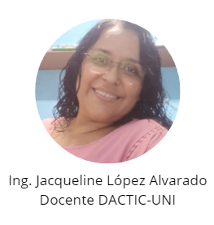
Ing. Jacqueline del Rosario López Alvarado
Universidad Nacional de Ingeniería (UNI)
jacqueline.lopez@dactic.uni.edu.ni
Docente carrera Ingeniería en Computación.
Amplia experiencia en el desarrollo de Aulas virtuales.
Diseñador y profesor de cursos virtuales.
Tutor monográfico de temas afines.

Slide 3
Las TIC´s como herramientas para la construcción de cursos virtuales
Flexibilidad
Interactividad
Acceso a la Información
Colaboración
Evaluación continua

Slide 4
Paso 1. Modelo Instruccional
Guías (diseño y desarrollo del curso virtual).
Poseen una estructura (serie de pasos - fases)
Garantizan aprendizaje significativo

Slide 5
ADDIE

Slide 6
Fase Análisis
2. Necesidades de
aprendizaje
1. Audiencia
3. Recursos
3. Objetivos educacionales

Slide 7
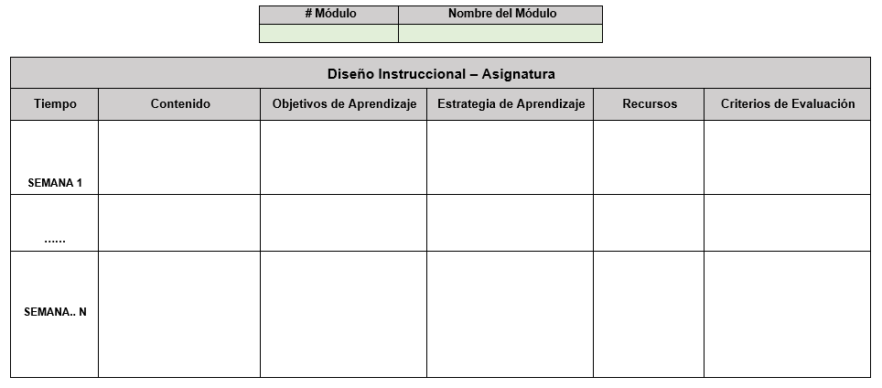
Fase Diseño
Formato Diseño Instruccional

Slide 8
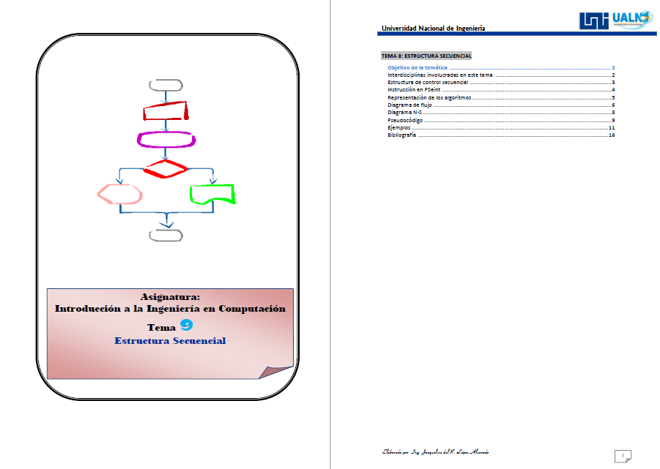
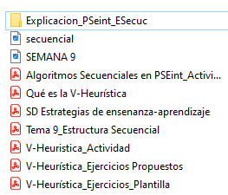
Fase Desarrollo
Documentos bases
Otros Recursos

Slide 9
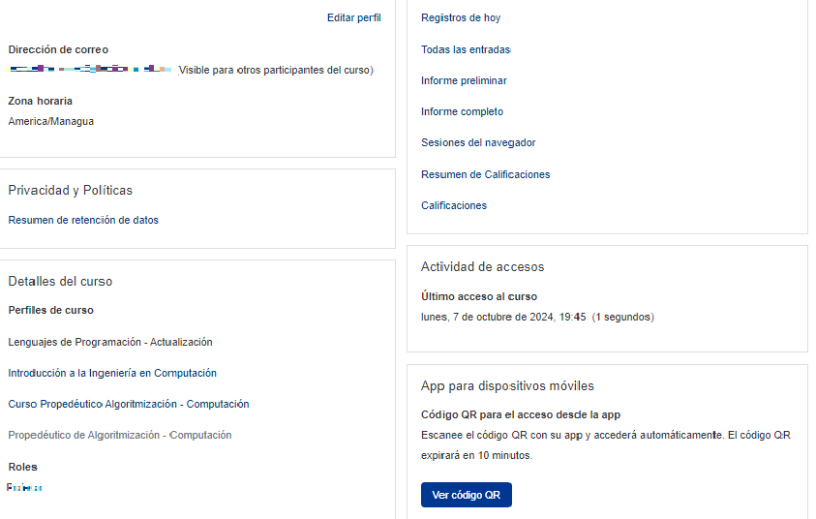
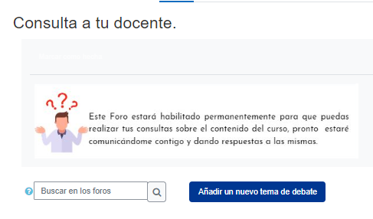
Fase Implementación
a. Lanzar el curso
b. Soporte y Asistencia
b. Monitoreo del progreso

Slide 10
Fase Evaluación
Evaluar el proceso de aprendizaje
Evaluar los resultados de aprendizaje
Realizar ajustes y mejoras:
Estándar de Calidad OPEN ECBCheck

Slide 11
La calidad
Necesidad de implementar estándares de calidad en el e-learning que brindaría más confianza en el mercado e-learning y mayor efectividad de los programas de e-learning.

Slide 12
Estándar Open ECBCheck
Comunidad profesional de organizaciones interesadas en el tema de la calidad en el ámbito del e-learning para el desarrollo de capacidades.
Iniciativa lanzada en el 2008.
Departamentos de formación de una serie de organizaciones que trabajan a nivel internacional que promueven el e-learning como medio para el fortalecimiento de capacidades.
Inicialmente la Agencia alemana de Cooperación (GIZ GmbH, entonces InWent) y la Fundación Europea para la calidad del e-Learning (Efquel). Actualmente están bajo la coordinación general.
En la actualidad más de 20 organizaciones e instituciones gubernamentales e instituciones internacionales se han unido a esta comunidad

Slide 13
Estructura Organizacional

Slide 14
Paso 2. Estándar de Calidad
1. Información sobre el programa y organización del mismo
3. Calidad de los contenidos
4. Programa, diseño del curso
5. Diseño multimedia
6. Tecnología
7. Evaluación y Revisión
2. Orientación hacia el grupo meta

Slide 15
1. Información y organización del programa
Se comprueba que los alumnos tengan acceso a la información detallada sobre el contenido y los objetivos del curso para poder decidirse a realizarlo, así como la metodología que se va a seguir sobre el mismo. También se comprueba que los responsables de la organización y diseño del curso y los encargados de servir de guía (tutores o profesores) tengan las competencias para las labores que realizan.

Slide 16
2. Orientación del grupo meta
Destinado a comprobar que el curso es adecuado para los destinatarios teniendo en cuenta los contenidos, la carga de trabajo y su participación durante la realización del curso. Se tiene en cuenta que los estudiantes tengan a su disposición mecanismos de comunicación para recibir ayuda y puedan expresar sus quejas y sugerencias.

Slide 17
3. Calidad del contenido
Tiene como objetivo comprobar que los contenidos y materiales son coherentes con los objetivos del curso y tienen en cuenta la diversidad del alumnado. Así mismo busca comprobar que los alumnos puedan seguir distintas rutas de aprendizaje o consultar los temas tantas veces como quieran.

Slide 18
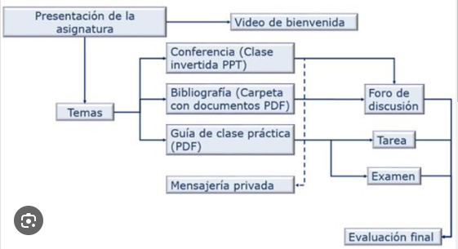
4. Diseño del programa / curso
Los criterios tienen que ver con el diseño general del curso. Por lo tanto, abarca que los objetivos, estrategias de aprendizaje, los materiales, las actividades, la forma de tutorizar sean coherentes con las expectativas de los destinatarios y promuevan un proceso de aprendizaje efectivo para alcanzar dichos objetivos

Slide 19
5. Diseño Multimedial
Comprueba que los materiales sean accesibles, tengan buena visualización y puedan ser descargados con facilidad, de la misma manera que el seguimiento del curso sea intuitivo desde la navegación del mismo.

Slide 20
6. Tecnología
Tiene en cuenta que el curso sea visible desde diferentes navegadores y que los materiales tengan un formato apto para la descarga.

Slide 21
7. Revisión y Evaluación
Valora que existan medios para analizar la calidad del curso como cuestionarios realizados por los estudiantes para tener en cuenta su opinión con respecto al mismo.

Slide 22
Para aceptación del curso
Cumplir con los criterios mínimos
Criterios de excelencia evidencia un alto logro en el desempeño del curso.
CRITERIOS DE EXCELENCIA | 13 | Curso que tienen altos logros de desempeño
CRITERIOS MÍNIMOS | 38 | Son de estricto cumplimiento en el curso (se deben de cumplir para que el curso sea acreditado) si asi lo solicitaran.

Slide 23
Conclusión
Las organizaciones (instituciones) pueden certificar sus cursos/programas.
Adherir a las normas.
Ser utilizados solo como autoevaluación sin solicitar certificación.
Las organizaciones podrían entonces optar por adaptar los criterios a sus fines específicos.
Utilizar una metodología para el desarrollo de curso es importante.
Garantizan aprendizaje significativo (modelo) y confianza (estándar de calidad).

Slide 24
Jacqueline del Rosario López Alvarado
jacqueline.lopez@dactic.uni.edu.ni

